Slide 1
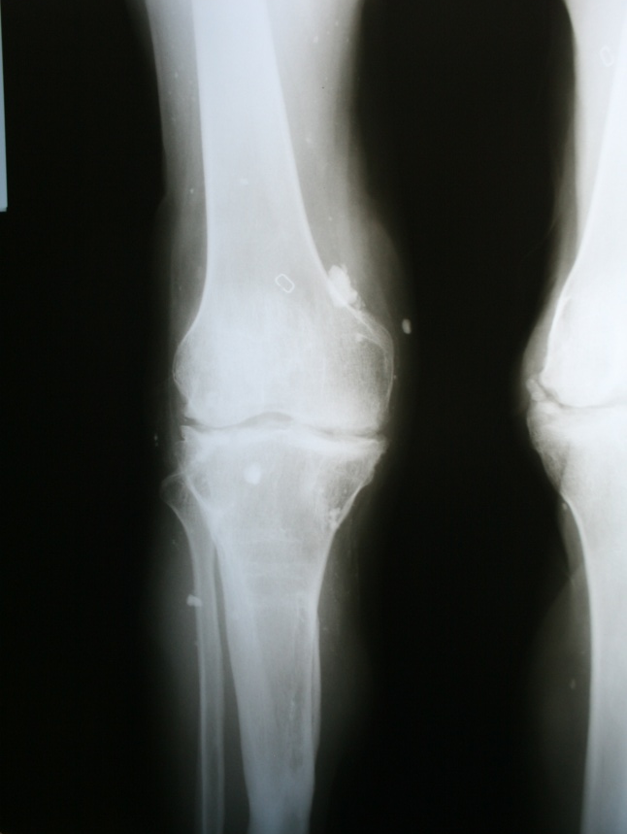
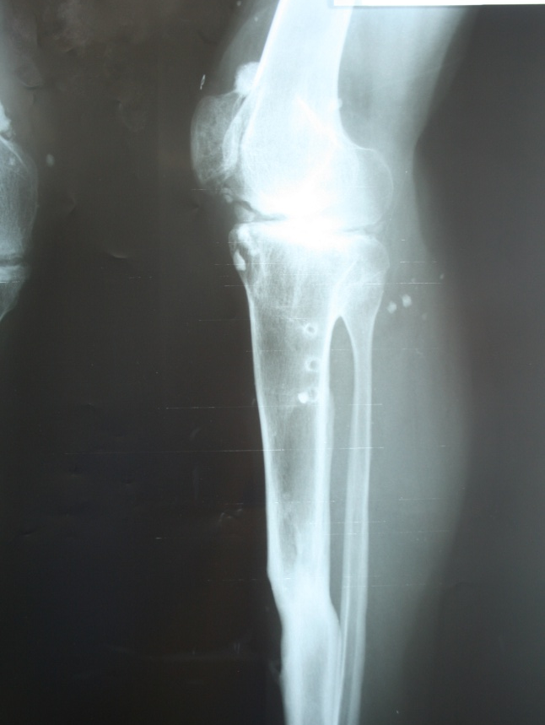
Travmatik Diz Ankilozu

Slide 2
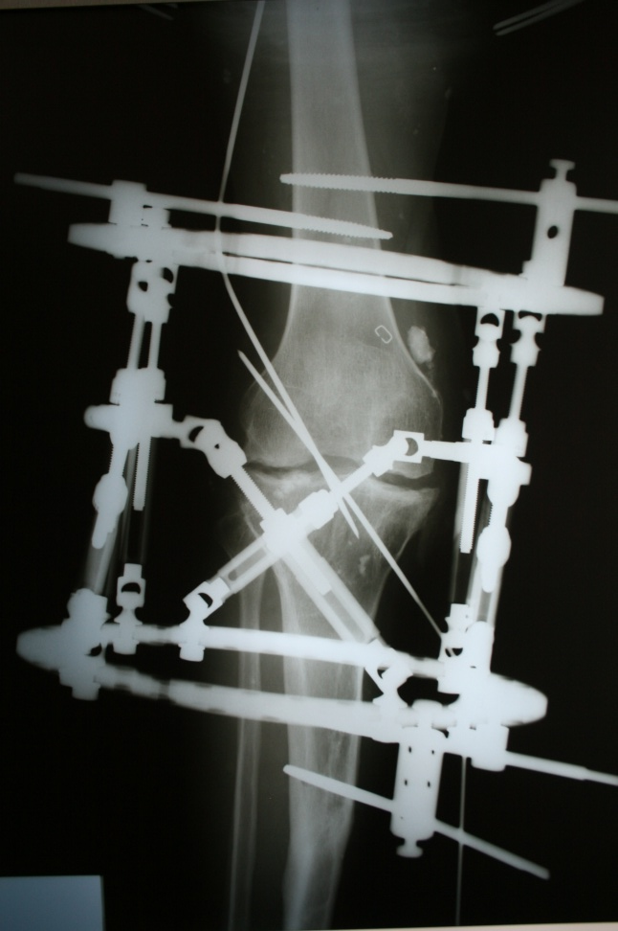
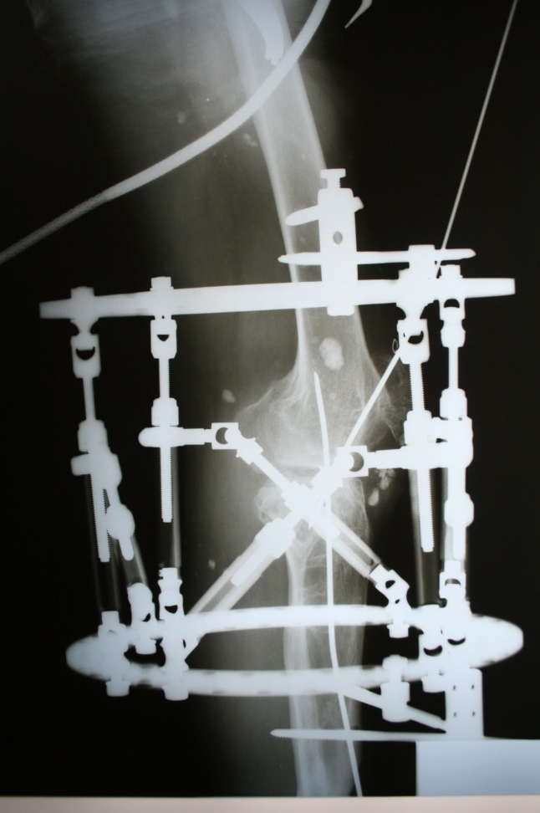
Adam Frame ile Artrodez Ameliyatı

Slide 3
Klinik Görüntü

Slide 4
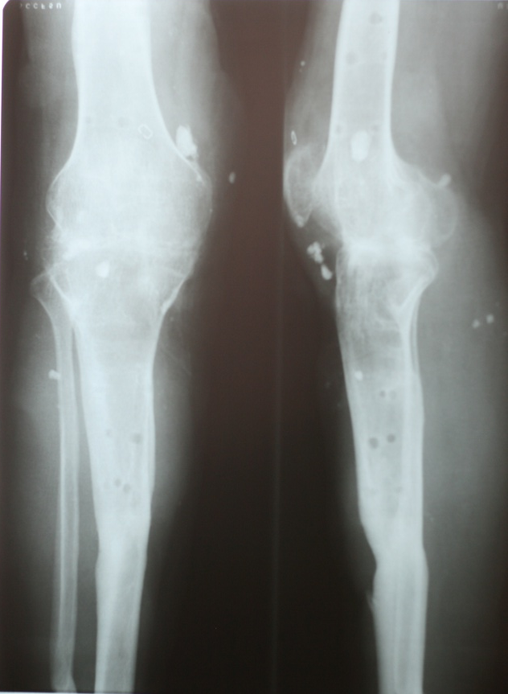
Tedavi Sonu Artrodez

